Slide 1
Riforma cattolica e/o Controriforma? Una disputa storiografica
147LE - Storia Moderna
Docente: Cesare Santus

Slide 2
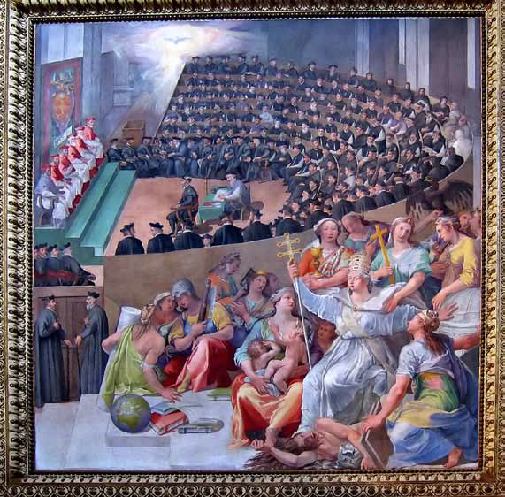
L’Italia del Cinquecento e l’età della “Confessionalizzazione”

Slide 3
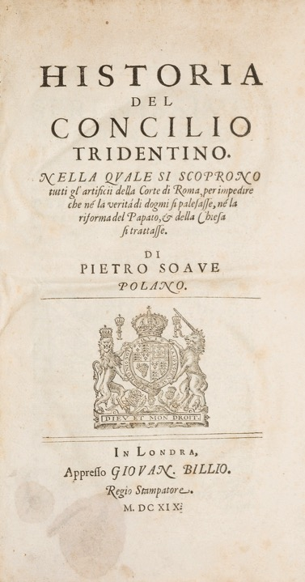
Paolo Sarpi (1619)
“…questo concilio, desiderato e procurato dagli uomini pii per riunire la Chiesa che principiava a dividersi, per contrario ha così stabilito lo scisma ed ostinate le parti, che ha fatto le discordie irreconciliabili; e maneggiato dai principi per riforma dell'ordine ecclesiastico, ha causato la maggior disformazione che sia mai stata dopo che il nome cristiano si ode; e dalli vescovi adoperato per racquistar l'autorità episcopale, passata in gran parte nel solo pontefice romano, gliel'ha fatta perder tutta intieramente, ed interessati loro stessi nella propria servitù; ma temuto e sfuggito dalla corte di Roma, come efficace mezzo per moderare l'esorbitante potenza da piccioli princìpi pervenuta con vari progressi ad un eccesso illimitato, gliel'ha talmente stabilita e confermata sopra la parte restatagli soggetta, che mai fu tanta né così ben radicata”

Slide 4
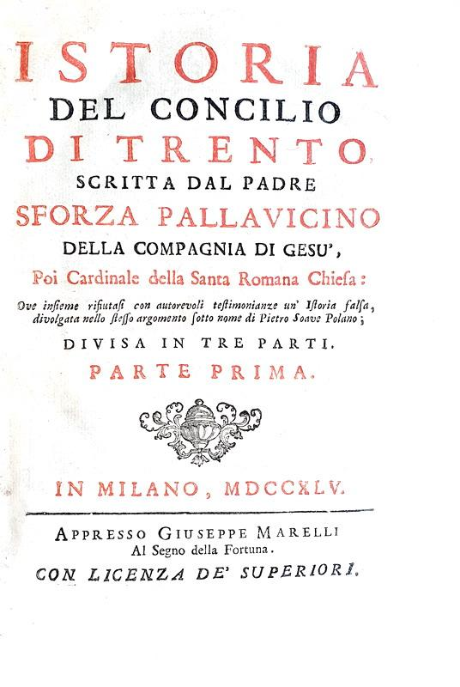
Pietro Sforza Pallavicino SJ (1656-57)
“…se verun successo per queste utilità merita di passare alla contezza de'posteri, tal'è senza dubbio il Concilio Universale celebratosi in Trento nel secolo preceduto. Niun altro Concilio fu per durazione più lungo, per articoli di Fede quivi decisi più ampio, per mutazione di costumi e di leggi più efficace, per ostacoli incontrati più arduo, per diligenza nell'esaminar le materie più accurato: e, ciò che avviene in tutte l'opere grandi, più esaltato dagli amici, più biasimato da’ nemici.”

Slide 5
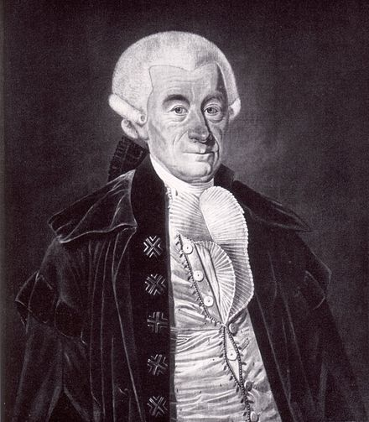
Nel 1770 Johann Stephan Pütter conia il termine “Controriforma” per intendere però la riconquista di territori tedeschi al Cattolicesimo dopo la Riforma

Slide 6
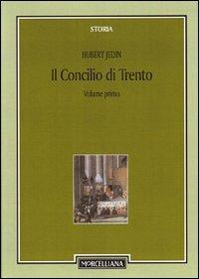
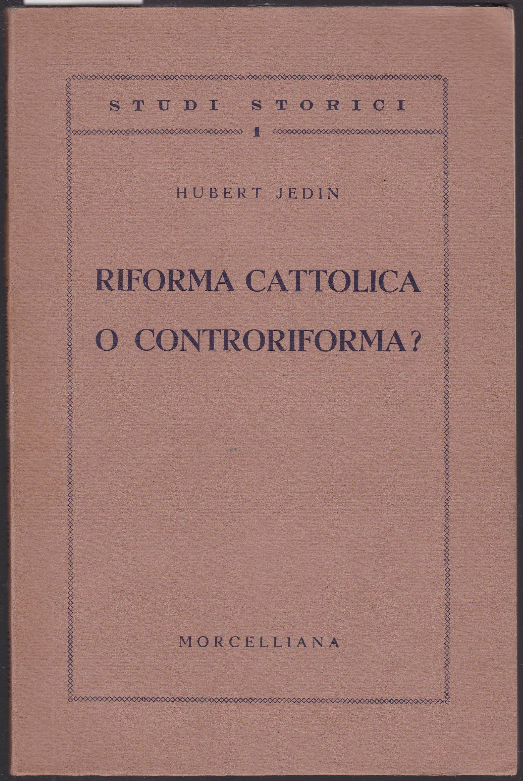
Hubert Jedin

Slide 7
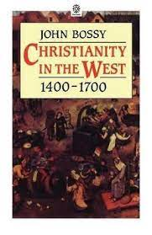
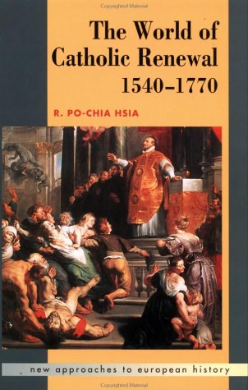

Slide 8
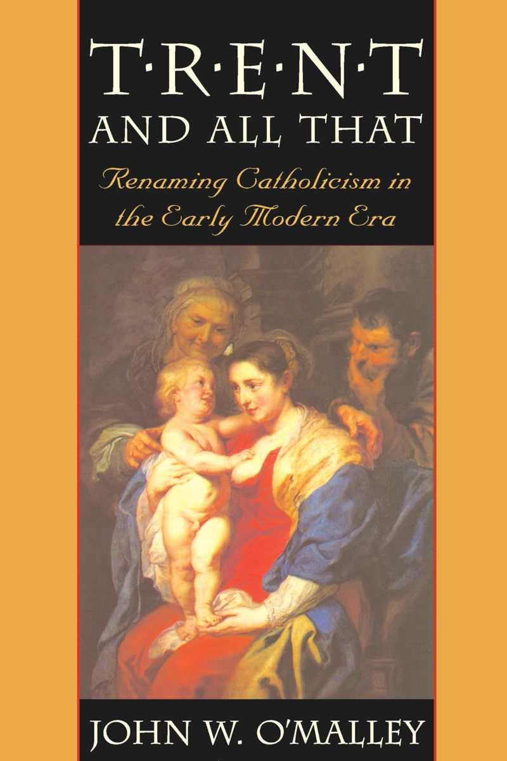
“Controriforma è un buon nome, quindi, per molti aspetti della realtà cattolica dopo circa la metà del secolo, in particolare per quelle decisioni, istituzioni e mentalità che le autorità cattoliche, laiche e clericali, hanno deliberatamente messo in moto al fine di opporsi al protestantesimo o di proteggere i cattolici da esso. Tuttavia, non è un sinonimo di cattolicesimo. Tra le sue altre criticità, il termine suggerisce che qualsiasi cosa sia accaduta nel cattolicesimo - o in Europa - sia il risultato diretto di decisioni della "Chiesa". Attribuisce quindi troppo alla causalità dall'alto verso il basso e, inoltre, isola la “Chiesa" dalla cultura [...] La "Controriforma" non è nata dal nulla né è esistita in un vuoto culturale. Né dovrebbe essere individuata come l'unica responsabile di tutto ciò che gli storici potrebbero definire repressivo, artificiale, impersonale, centralizzante o burocratico del cattolicesimo successivo.”

Slide 9

“Risulta pertanto difficile scorgere nei concetti di Riforma cattolica e Controriforma due facce complementari di una stessa medaglia, secondo l’ipotesi jediniana […]. Lungi dall’accogliere i dispersi e sempre più vigorosi «rigagnoli» periferici del riformismo cattolico preconciliare nel fiume sempre più impetuoso di una riforma cattolica guidata dal papato e rinnovata dai decreti tridentini […] la svolta allora vissuta dalla Chiesa di Roma fu tutt’altro che univoca
e concorde […]. Essa fu invece l’esito dello scontro tra orientamenti molto diversi, in competizione e ben presto in urto tra loro, che solo a prezzo di una falsificazione storica possono essere ricondotti nell’alveo di una comune riforma cattolica […]. Di Controriforma dunque si trattò, il cui primo nemico da battere tuttavia non fu la Riforma protestante ma ogni riforma cattolica che intendesse modificare qualcosa del magistero dottrinale e della gerarchia istituzionale della Chiesa, che non si fondasse cioè sul principio che «li heretici si voleno trattare da heretici», già enunciato dal Carafa”

Slide 10

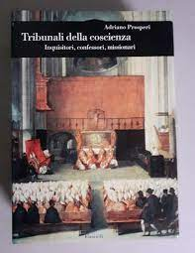

Slide 11
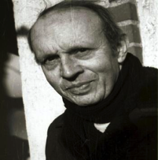
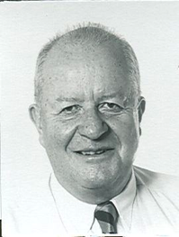

Ernst Walter ZEEDEN, "Grundlagen und Wege der Konfessionsbildung im Zeitalter der Glaubenskämpfe", in Historische Zeitschrift, 185, 1958, pp. 249-299
Wolfgang REINHARD, "Zwang zur Konfessionalisierung? Prolegomena zu einer Theorie des konfessionellen Zeitalters", in Zeitschrift für historische Forschung, 10, 1983, pp. 257-277
Heinz SCHILLING, "Die Konfessionalisierung im Reich. Religiöser und gesellschaftlicher Wandel in Deutschland zwischen 1555 und 1620", in Historische Zeitschrift, 246, 1988, pp. 1-45
Wolfgang REINHARD, "Reformation, Counter-Reformation, and the Early Modern State: A Reassessment," Catholic Historical Review 75 (1989), pp. 383-404

Slide 12
Reinhard: ‘Confessionalizzazione delle Chiese’
Formulazione di una "Confessione di fede".
Applicazione attraverso giuramenti confessionali e sottoscrizioni imposte al clero e ai funzionari statali
Propaganda e censura; controllo della stampa
Interiorizzazione delle nuove norme confessionali attraverso l'istruzione (scuole e università)
Disciplina della popolazione ed espulsione o contenimento delle minoranze
Controllo della partecipazione alla vita religiosa (registri dei sacramenti)
Linguaggio confessionale (scelta dei nomi)
Schilling: ‘Confessionalizzazion della società
Omogeneizzazione confessionale e soppressione della religione popolare.
Controllo sociale, cioè disciplina della popolazione in tutti gli ambiti della vita e del comportamento
Formazione di identità confessionali esclusive
Vantaggi politici ottenuti dallo Stato
L'età della confessionalizzazione vista come fase preliminare della Modernità (Vorsattelzeit der Moderne)

Slide 13
Il paradigma della Confessionalizzazione
Comparativismo strutturale
Connessione tra costruzione delle identità confessionali e costruzione dello stato moderno
Modernizzazione

Slide 14
Critiche
Critica dell'approccio "teleologico" che collega confessionalizzazione e modernizzazione
Visione funzionale-riduzionista della religione; sottovalutazione delle caratteristiche specifiche delle diverse confessioni
Rapporto tra confessionalizzazione e formazione dello Stato: il ruolo dello Stato nel processo di confessionalizzazione è stato eccessivamente enfatizzato, trascurando altri attori
Passaggio da un approccio top-down a uno bottom-up, da una macroanalisi a una microanalisi, da una "storia della società" a una "storia culturale".
Esistenza di processi storici indipendenti se non opposti: carattere secolarizzante del diritto romano, irenismo, libertinismo, Repubblica delle Lettere, ecc.
Periodizzazione ambigua o non coerente. Critica alla tesi del parallelismo cronologico: sviluppo successivo della confessionalizzazione cattolica.
Notes:
Kaufmann regards the treatment of religion in the context of the paradigm of confessionalization as "functional-reductionist” —functional because the concept only looks at the function of religion in society and reductionist because in this way the characteristics of the early modern confessional churches are levelled .

Slide 15
Diversi versioni del paradigma
Versione “dura": la confessionalizzazione come realtà di un sistema onnicomprensivo guidato dallo stato
Versione “morbida": la confessionalizzazione come concetto euristico e ipotesi di ricerca che tiene insieme consolidamento sociale e religioso (“State- and Confession- building”) in un'interpretazione completa ma sfaccettata.

Slide 16
